Slide 1



Sistema de atención al Cliente
PC GROUP S.A
Jefrey Antonio Zuniga Rivera

Slide 2

Opciones
Dashboard (Presentación de datos en base a KPI) | 1
Chat (Página para interacción con el cliente) | 2
Usuarios (Lista de usuarios del sistema) | 3
Notificaciones recibidas (Solicitud de atención humana, asignación de conversación, etc) | 4
Perfil | 5

Slide 3
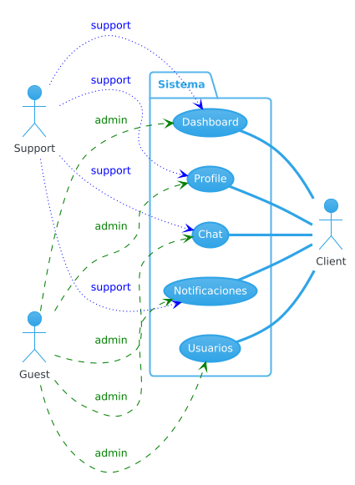
Casos de Usos

Slide 4



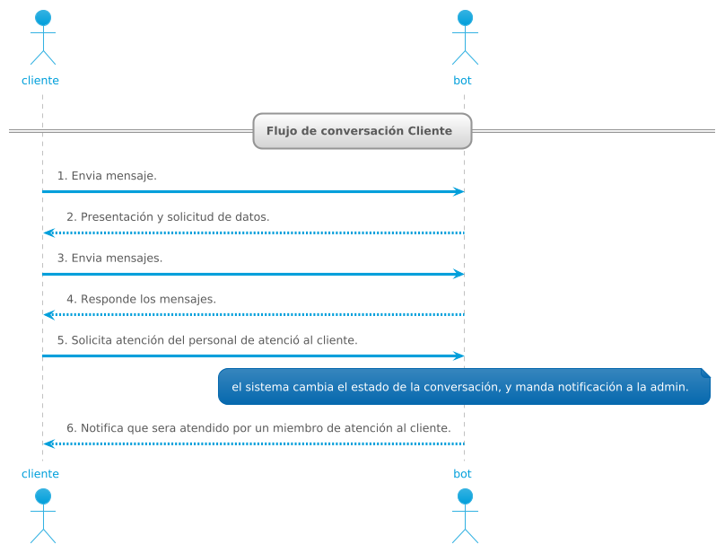
Bot
Diagrama de Conversación Nivel Contexto

Slide 5
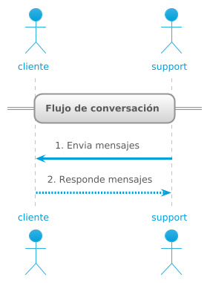
Bot
Diagrama de Conversación Nivel Contexto

Slide 6
Puntos claves
Gemini
WhatsApp
Cuenta de Meta Business verificada
Cuenta de Meta Business verificada
Límite de tokens de entrada
1,048,576
Hasta 1,000 conversaciones/mes gratis
Límite de tokens de salida
8,192
Cuenta de Meta Business verificada
Pensamiento: Experimental
Costo envio por mensajes (Plantillas) de $0.0113 $ a $0.0445 $, por envio.

Slide 7

Gracias...

